Slide 1

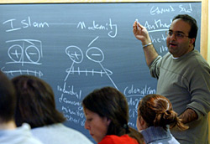


Повышение академической мобильности преподавателей
На основе опыта в рамках программ академической мобильности (2007-2014гг)
Черниговский М.В., КИЯФН, БГУ

Slide 2
Основные международные фонды и программы
http://narfu.ru/international/infa/list.php
Австрийская служба обменов (OeAD) OeAD – агентство международного сотрудничества в области образования и исследований.
OeAD поддерживает международное сотрудничество в сфере образования и науки. Организация поддерживает стратегическое развитие и сопровождает реализацию проектов. OeAd анализирует международные тенденции и разрабатывает соответствующие рекомендации и меры.

Slide 3
Основные международные фонды и программы
Британский Совет
Британский Совет в России реализует ряд проектов, направленных на укрепление плодотворного сотрудничества России и Великобритании в сфере высшего образования. «Мы работаем с руководством вузов, преподавателями, учёными, аспирантами и студентами, а также с правительственными организациями в обеих странах с целью налаживания двустороннего диалога и активного обмена опытом».

Slide 4
Основные международные фонды и программы
The British Academy for the humanities and the social sciences
Поддержка сотрудничества Британских и зарубежных организаций в области гуманитарных и социальных наук

Slide 5
Основные международные фонды и программы
The Wellcome Trust – Великобритания
Поддержка сотрудничества Британских и зарубежных организаций в области медицины
Благотворительный фонд Джеймса Дайсона
Премия Джеймса Дайсона - международная премия в сфере дизайна, которая отмечает, поощряет и вдохновляет следующее поколение инженеров-конструкторов.

Slide 6
Основные международные фонды и программы
Фонд имени Конрада Аденауэра (Konrad Adenauer Foundation)
Фонд им. Конрада Аденауэра финансирует учебу российских студентов и молодых ученых в Германии. Стипендиатам предоставляется возможность расширить свои специализированные знания, получить образование или ученую степень в Германии.
DAAD (Германская служба академических обменов) DAAD (Германская служба академических обменов), организация, объединяющая все немецкие высшие учебные заведения и способствующая развитию академических отношений за рубежом, прежде всего посредством обмена студентами и учеными.

Slide 7
Основные международные фонды и программы
National Natural Science Foundation of China (NSFC) – Китай
Поддержка международного сотрудничества через организацию совместных конкурсов с РФФИ.

Slide 8
Основные международные фонды и программы
Международные компании
Google
Большое количество программ, летних школ, конкурсов для школьников, судентов и преподавателей в сфере информационных технологий

Slide 9
Основные международные фонды и программы
Программа Европейского Союза «ErasmusMundus»
Основная цель — укрепление сотрудничества и международных связей в сфере высшего образования на основе поддержки высококачественных европейских программ. Программа реализуется по трем направлениям (модулям):
◾Совместные магистерские и докторские программы, предусматривающие стипендиальную поддержку
◾Партнерства университетов
◾Повышение привлекательности европейского высшего образования

Slide 10
Основные международные фонды и программы
Норвежский центр международного сотрудничества в сфере высшего образования SIU
Норвежский центр международного сотрудничества в сфере высшего образования SIU реализует национальную стратегию Норвегии по интернационализации в сфере образования, способствуя продвижению и расширению сотрудничества, мобильности и преодолению межкультурных барьеров в сфере образования на международном уровне.

Slide 11
Основные международные фонды и программы
Swedish Research Council
Исследовательский совет Швеции поддерживает развитие международного сотрудничества в сфере науки, в частности приглашение зарубежных исследователей.
The Swedish Foundation for International Cooperation in Research and Higher Education
Поддержка проектов сотрудничества шведских университетов с зарубежными научно-образовательными организациями.

Slide 12
Основные международные фонды и программы
Стипендии Министерства иностранных дел и международного сотрудничества (MAEC) – Испанского агентства международного сотрудничества (AECI)
http://www.becasmae.es
Стипендии Министерства образования и науки
http://www.mec.es (Ministerio de Educaсión y Ciencia).
Стипендии Министерства промышленности, туризма и торговли
http://www.icex.es
Стипендии автономных областей Испании

Slide 13
Основные международные фонды и программы
Japan Society for the Promotion of Science (JSPS) - Японское общество содействия науке (ЯОСН)
ЯОСН реализует ряд международных программ, среди которых: организация визитов иностранных ученых в Японию, включая предоставление стипендий иностранным ученым и исследователям с ученой степенью; осуществление международных научных проектов и организация научных конференций; реализация двусторонних программ сотрудничества с иностранными научными учреждениями и вузами, предусматривающих обмен учеными, проведение совместных исследований и семинаров, сотрудничество исследовательских центров и другие виды деятельности.

Slide 14
Основные международные фонды и программы
Американские Советы по Международному Образованию - American Councils for International Education
Программы стажировок и полного цикла обучения в США
Институт Кеннана
Институт Кеннана, расположенный в Центре Вильсона, призван способствовать сближению мира науки и мира политики, приглашая ученых и государственных деятелей к совместному обсуждению политических, социальных и экономических аспектов жизни России, Украины и соседних с ними стран с учетом исторического контекста. Предлагает стипендии для работы в библиотеках и архивах США, а также стажировок.

Slide 15

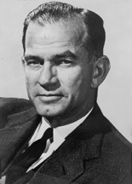
Программа Фулбрайта
Fulbright Program
http://www.fulbright.ru/ru
Программа Фулбрайта — программа образовательных грантов, основанная в 1946 году сенатором США Джеймсом Уильямом Фулбрайтоми финансируемая госдепартаментом, с целью укрепления культурно-академических связей между гражданами США и других стран.

Slide 16
Программа Фулбрайта
Fulbright Program
Обеспечивает международные образовательные обмены для студентов, учёных, преподавателей, специалистов и художников. На конкурсной основе предоставляет гранты как американским, так и зарубежным (в том числе российским) студентам, учёным и исследователям. Стимулирует «перекрёстное» образование, в частности американских студентов за рубежом, а зарубежных — в США.

Slide 17
Программа Фулбрайта в России
Fulbright Program in Russia
Программа Фулбрайта является одной из самых престижных наградных программ в мире среди подобных, она работает более чем в 155 странах, в 50-ти из которых функционируют специальные комиссии, руководящие программой, там же где их нет, её курирует Отдел информации и культуры посольства США.

Slide 18
Программа Фулбрайта
Fulbright Program
Программа Фулбрайта ежегодно предоставляет около 8 000 грантов, по состоянию на 2010 год, количество участников с момента основания достигло 300 000.
Бюро по вопросам образования и культуры Госдепартамента США финансирует программу из ежегодных ассигнований Конгресса.

Slide 19
Программа Фулбрайта
Fulbright Program
97% опрошенных американских выпускников сказали, что участие в ней было для них наиболее ценным жизненным опытом. Пребывание за границей дало им новый взгляд на свою страну, возрос их интерес к международной политике. Руководство ассоциации выпускников Программы подчеркивало, как много она дает не только выпускнику, но и его студентам, коллегам-преподавателям, учебному заведению в целом.

Slide 20
Программа Фулбрайта в России
Fulbright Program in Russia
Российская Ассоциация выпускников Программы Фулбрайта насчитывает около 1600 человек.
В России программа работает с 1973 года, с 1992 года программа Фулбрайт в России открыла конкурс на соискание грантов для всех желающих. До 2006 года для конкурса были открыты только гуманитарные науки, несколько естественнонаучных дисциплин и искусство.

Slide 21
Программа Фулбрайта в России
Fulbright Program in Russia
В 2013 году Программа Фулбрайта отметило 40-ую годовщину своего существования в России. Первые участники, 6 человек из США и 6 человек из СССР, приняли участие в программе в 1973/1974 году.
С этого времени программа значительно расширилась и теперь может похвастать программами для ученых, для преподавателей и выпускников вузов, учителей английского языка, администраторов международных отделов университетов, для ученых, специалистов и творческих работников.

Slide 22
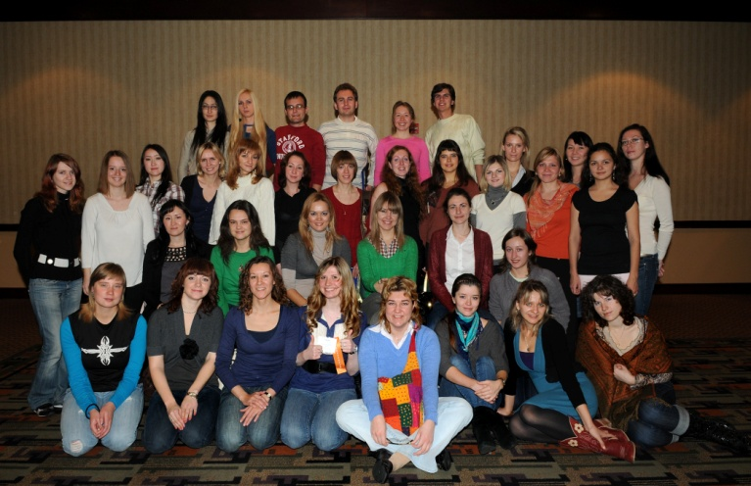

Для кого наши программы?
Для студентов
  Магистерская/аспирантская программа
  Международная стипендия Фулбрайта в области точных наук и технологий
Для преподавателей английского языка
  Программа для российских преподавателей английского языка
Для ученых и преподавателей вузов
  Грант для преподавателей вузов
  Программа для ученых и деятелей искусств
  Академическая программа Фулбрайт-Кеннан
Для сотрудников международных отделов
  Программа для специалистов, занимающихся приемом иностранных студентов
Для российских вузов
  Прием ассистентов преподавателей английского языка
  Прием Senior Specialists Фулбрайта
Notes:
We have programs for Students, English Teachers, Scholars and University teachers, Russian International Education Administrators, and for Russian Universities

Slide 23

Что включают все наши гранты?
Программа полностью финансируется Госдепартаментом США
Оплату транспортных расходов
Ограниченную медицинскую страховку
Ежемесячную стипендию
Notes:
All grants include: transportation to and from host institution, limited medical insurance, monthly living stipends

Slide 24
Требования к соискателям
Соискателями могут быть только граждане РФ, постоянно проживающие на территории России и не имеющие вида на жительство в США
Соискатель должен обладать хорошим знанием английского языка, достаточным для обучения или реализации проекта
Требования, общие для всех программ Фулбрайта:
Notes:
General requirements for all grantees:
all applicants must be Russian citizens, permanently living in Russia
All applicants must have a working knowledge of English sufficient to study or conduct research in the United States

Slide 25
Конкурс проходит в 3 тура:
Первый тур
Все заявки рецензируются и оцениваются российскими и американскими специалистами в соответствующих предметных областях.
Второй тур
Собеседование проводится в Москве и некоторых других городах
Все участники студенческого конкурса будут сдавать тест по английскому языку TOEFL и тест GRE (когда необходимо)
Третий тур
Проводится российско-американской комиссией, в которую также входят сотрудники Отдела культуры посольства США в Москве. По результатам первого и второго туров отбирают тех, кто рекомендуется на получение гранта.
Notes:
The fellowship competition consists of 3 states:
All applications are evaluated by American and Russian specialist in the corresponding field of study
Interviews are held in Moscow and other cities around Russia. All candidates who need to take the TOEFL exam and GRE for participation in the program will do so at this time as well.
A commission consisting of representatives from the Cultural Affairs section of the US Embassy in Moscow and American and Russian scholars evaluate the results from the first two rounds and recommend semi-finalists for the program.

Slide 26
◆ Будут рассмотрены результаты экзаменов TOEFL или/и GRE (для студенческих программ).
❖ Институт международного образования/CIES (для ученых) подтвердит факт участника распределения в один из университетов США.
⬥ Кандидатура участника будет одобрена Советом по иностранным стипендиям Дж. Уильяма Фулбрайта.
 Финалисты конкурса обязаны заполнить ON-LINE APPLICATION по требованию офиса программы (в случае, если они подавали документы на конкурс другим способом).
 Финалисты конкурса обязаны представить заполненную и утвержденную медицинскую форму, которая должна быть одобрена медицинской комиссией в США.
Notes:
Test results from the TOEFL and GRE exam will be considered (for the appropriate programs)
IIE/CIES will confirm placement at a university in the United States
The Fulbright Scholarship Board must grant approval for each candidate
All finalists much complete the On-line application
All finalists much complete a Medical Form which must be approved by a medical committee in the United States

Slide 27
Участие в рамках международной академической мобильности Черниговского М.В. в грантовых проектах Фулбрайта
2007-2008 – FLTA (Foreign Language Teaching Assistant Program), Программа для преподавателей английского языка, Москва
2008-2009 – FLTA, Москва
2009-2010 – FLTA Semifinalist, Москва
2009-2010 – FLTA Finalist, FLTA Alumni Colgate University, Hamilton, NY
2013 – опубликована статья “The Fulbright Foreign Language Teaching Experience” в юбилейном выпуске «Российский вестник программы Фулбрайт»
2014 – грант VGS-15-16, Москва

Slide 28
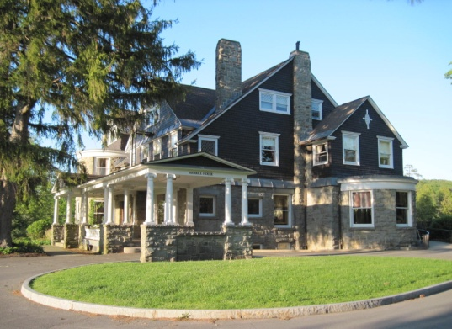
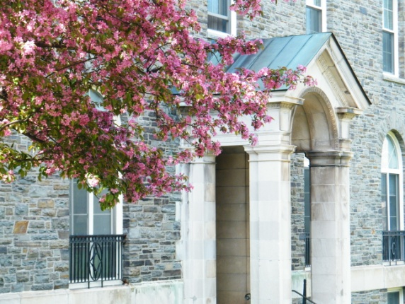
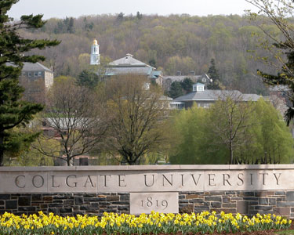
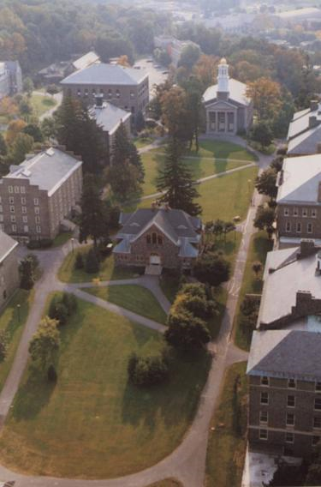
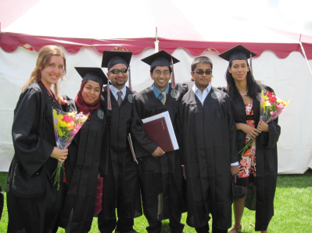

Университет Колгейт
Colgate University

Slide 29
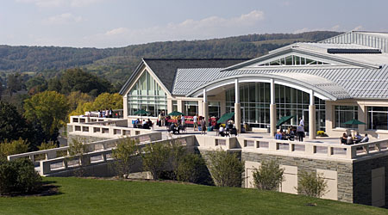
Университет Колгейт
Colgate University
Основан в 1819 г.
Назван в честь Уильяма Колгейта, основателя известной косметической компании «Колгейт», оказавшего в своего время значительную финансовую поддержку.
Расположен в штате Нью-Йорк, (Central New York), Хэмильтон (Hamilton).
Частный гуманитарный колледж \ университет (liberal arts college).
Входит в топ-20 лучших частных заведений в США (13 место) и занимает 38 место лучших американских университетов по данным Forbes 2014-2015.

Slide 30
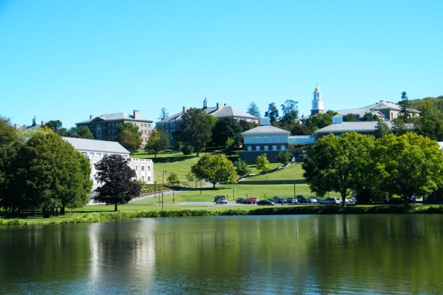
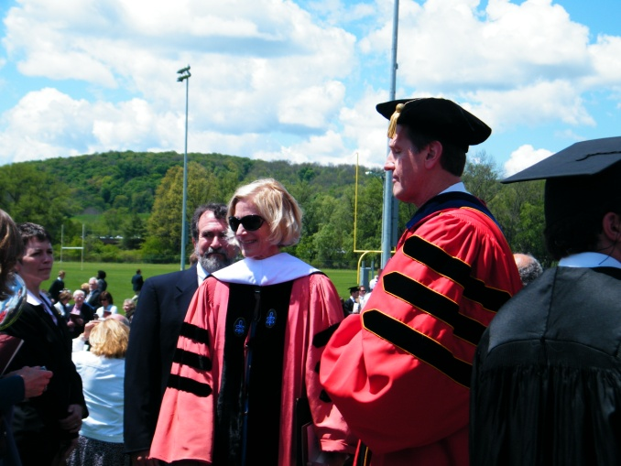
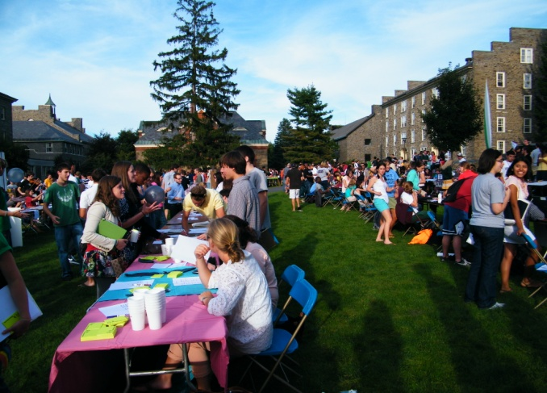
Университет Колгейт
Colgate University
Преподавательский состав: 294.
Количество учащихся: 2 927.
Выпускник получает степень бакалавра искусств(BA, or AB, Bachelor of Arts). Также учащиеся могут получить степень магистра искусств (MA, Master of Arts).

Slide 31
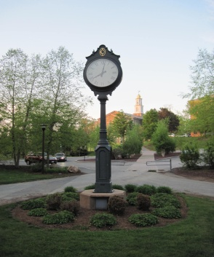
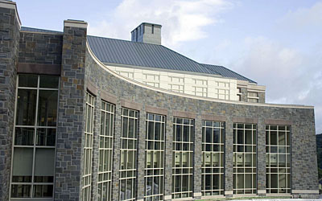
Основные дисциплины и научные направления университета
Педагогика и проблемы образования
Социология и социологические исследования
Политология
Антропология
Экономика
Право и юриспруденция
Экология и здравоохранение
Литература
Искусство и теория искусства
Гендерные науки
Изучение языков и культур иноязычных стран

Slide 32
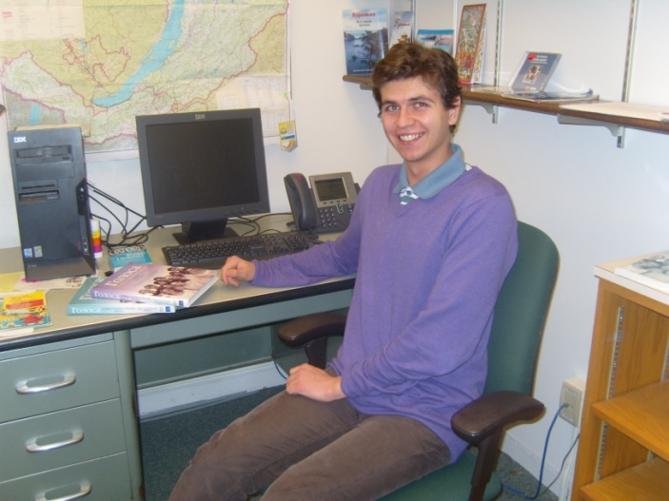
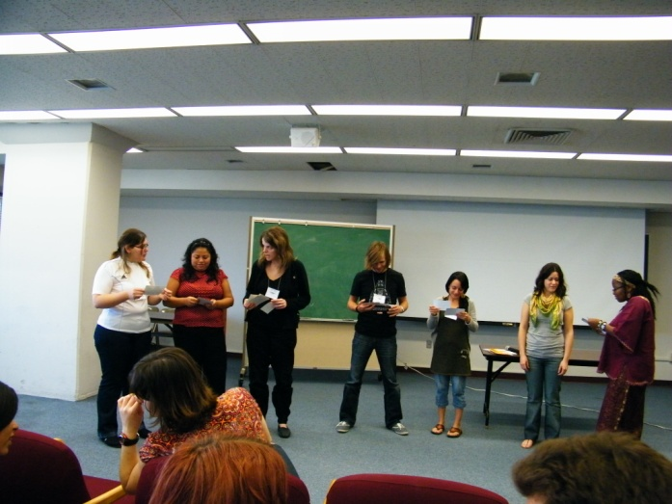
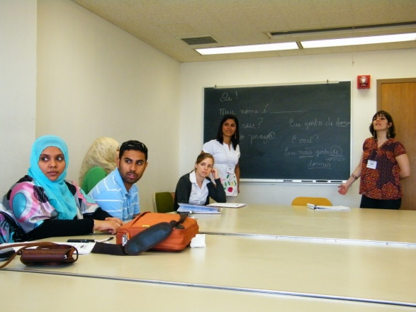
Изучение иностранных языков
Испанский
Китайский
Японский
Французский
Немецкий
Русский
Итальянский
Иврит
Греческий
Арабский
Латинский

Slide 33
Обучение иностранным языкам на примере русского языка
3 уровня = 3 года основного активного обучения, рассчитанного на 5-6 семестров:
Elementary
Intermediate
Advanced
Если студент желает продолжить изучение языка, создаются дополнительные группы на факультативной основе.

Slide 34
Организация классных (аудиторных) занятий:
Elementary / Intermediate: 4 раза в неделю по 45-50 минут
Advanced – осенний семестр :
3-4 раза в неделю по 45-50 минут
+ 1 семинар в неделю с носителем языка
Advanced II / Senior Seminars –
весенний семестр: 2-3 раза в неделю
по 1 час 10-15 минут

Slide 35
Внеклассная деятельность
Регулярные встречи (appointments, tutoring) c носителями языка в офисе или языковом кабинете (Teaching Language Interns, or Assistants, or TAs).
Посещение Film Screenings (просмотр фильмов на языке).
Практика языка в языковом столе \ кружке «Table of Babel» с участием носителей языка (TAs).
Участие в культурных праздниках и мероприятий.
Посещение лекций/встреч, связанных с культурой изучаемого языка.
Поездки в страны изучаемого языка, в том числе с целью обучения в иностранной школе (вузе/колледже).

Slide 36
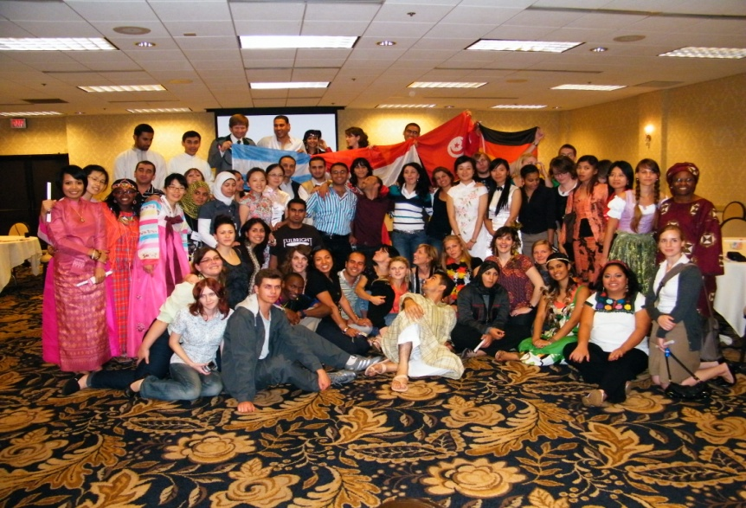
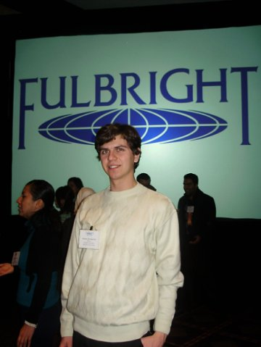
Участие в международных конференциях, семинарах, лекциях в рамках программы Фулбрайт
Университет Колгейт (2009-2010)
Висконсинский Университет, Мэдисон (август 2009)
Вашингтон, Округ Колумбия (декабрь, 2009)

Slide 37
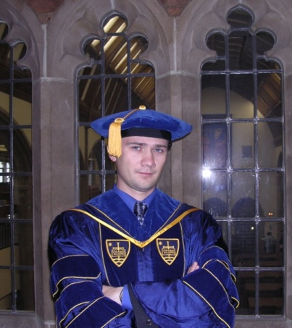
Что повышаем в результате участия таких программ?
Приобретение межкультурной компетентности
Доступ к новым аутентичным знаниям/технологиям
Изучение языка/культуры/традиций
Международные контакты
Распространение знаний и приобщение к академической мобильности своих соотечественников

Slide 38
Что повышаем в результате участия таких программ?
Создание благоприятной среды для академической мобильности у себя в стране
Повышение конкурентноспособности университета
Формирование качественных трудовых ресурсов
Создание нормативно-правовой базы для организации академической мобильности
Переосмысление подходов к образованию

Slide 39
Рекомендации для эффективного участия в грантовых проектах
Предварительный анализ ресурсов и программ
Соответствие требованиям программы
Оформление заявки – ПОДГОТОВКА!
ЧТО ВЫ МОЖЕТЕ ПОЛУЧИТЬ ОТ ПРОГРАММЫ И ЧТО САМИ МОЖЕТЕ ПРЕДЛОЖИТЬ
Знание образовательной среды и особенностей региона

Slide 40
Рекомендации для эффективного участия в грантовых проектах
Рекомендательные письма!
Заполнение необходимой докуметации и отправление в срок (КАКОЙ ПАКЕТ ДОКУМЕНТОВ)
Быть на связи с координаторами программы!
Языковая подготовка (собеседование, тесты)
Учавствовать в программе на следующий год в случае отказа
Анализ ошибок в случае отказа

Slide 41
Общие положения для эффективности организации академической мобильности
Создание концепции / проектов академической мобильности в каждом учебном заведении
Работа над нормативно-правовой базой (документация, соглашения и т.д.)
Гибкая система финансирования
Методическое обеспечение
Информационное обеспечение
Техническое обеспечение

Slide 42
Программы академической мобильности
http://www.hse.ru/org/hse/international/aurora
Проект «Аврора». Данный проект реализуется в рамках масштабной программы Эразмус Мундус, организованной Европейским союзом с целью повышения качества образования за счёт финансирования академического сотрудничества Европы и других регионов мира.

Slide 43
Программы академической мобильности
http://www.prokhorovfund.ru/projects/contest/153/
Фонд Михаила Прохорова
http://portal.tpu.ru/ciap
Центр международных образовательных программ Томского политехнического университета
http://bsu.ru/university/international/mp/
Международные, проекты, гранты и исследования

Slide 44
Программы академической мобильности
http://im.interphysica.su/
Студенты, аспиранты и преподаватели могут узнать о правилах участия в программе исходящей международной академической мобильности на специальном интернет-ресурсе. О запуске соответствующего сайта объявило Минобрнауки России.

Slide 45
Программы академической мобильности
В частности, на сайте (по адресу im.interphysica.su) сформирован актуальный перечень мероприятий в рамках программы исходящей международной академической мобильности. Указаны наименование и описание мероприятий, сроки их проведения, наименование стран-партнеров, условия участия в мероприятиях.

Slide 46
Программы академической мобильности
По данным Минобрнауки России, в 2014 году в вузы 22 зарубежных стран направлены на обучение и кратковременные стажировки более 300 студентов, аспирантов и преподавателей из России. Для этого были заключены соответствующие двусторонние договоры о научно-образовательном сотрудничестве. Обучение и пребывание в зарубежных странах полностью или частично осуществлялось за счет приглашающей стороны.

Slide 47
Статистика
Квота бюджетных мест для иностранных студентов в 2015 году увеличится с 15 до 20 тыс. Об этом сообщил журналистам замглавы Минобрнауки Александр Климов.
"Есть поручение министра о том, чтобы увеличить количество бюджетных мест. Для этого мы взаимодействует с Министерством иностранных дел по обоснованию того, какие нужны цифры. Ну вот рабочая цифра, которая рассматривается, - 20 тыс.", - сказал Климов.
http://tass.ru/obschestvo/1503868

Slide 48
Статистика
В БГУ ведется подготовка иностранных студентов (КНР, Республика Корея, Монголия, Япония, Германия, США, Канада, Финляндия, Турция, Польша, Камбоджа, Филиппины, Казахстан, Таджикистан, Узбекистан). В настоящее время в университете обучается более 200 иностранных студентов из 14 стран.
http://bsu.ru/university/international/oms/

Slide 49
Статистика
В БГУ сейчас обучаются более 250 студентов, аспирантов и слушателей из 12 стран мира. Доля китайских студентов составляет 42,6%, монгольских – 38,3%, корейских – 8,5%, турецких – 5,1%.
В ближайшее время приток иностранных студентов в БГУ будет
увеличиваться. В основном – из КНР.
Кроме того, колебания
на валютном рынке, а именно падение курса рубля – послужат одной из
причин усиливающегося притока иностранных студентов

Slide 50
Статистика
БГУ – не единственный вуз Восточной Сибири, рассчитывающий на приток иностранных студентов после ослабления рубля.
В Забайкальском государственном университете (ЗабГУ, Чита) уже наблюдается рост числа иностранных студентов. Если в 2013 году российское образование в ЗабГУ получали 150 иностранцев, то сейчас в стенах вуза учатся 190 зарубежных студентов. Наибольшее число из соседнего Китая - 131 человек, 24 студента из Монголии, семь - из Вьетнама, по одному из Республики Корея и Японии, а также 25 человек из стран СНГ.
http://baikalfinans.com/

Slide 51
Thank you for your attention )))
Спасибо за внимание!

